Slide 2
Aftrap

Slide 3
Lesprogramma dit blok
Les 1: Sensoren
Les 2: Introductie kassim
Les 3: Verwerkingsopdracht
Les 4: Kassim
Les 5: Kassim
Les 6: Priva/ Hortimax klimaat computer
Les 7: Toets

Slide 4
Lesprogramma vandaag
Wat weten we nog verleden week?
Semi gesloten kas
Nokrichting
Verduistering en temperatuur
Dubbel glas
Opdrachten
Afsluiting

Slide 5
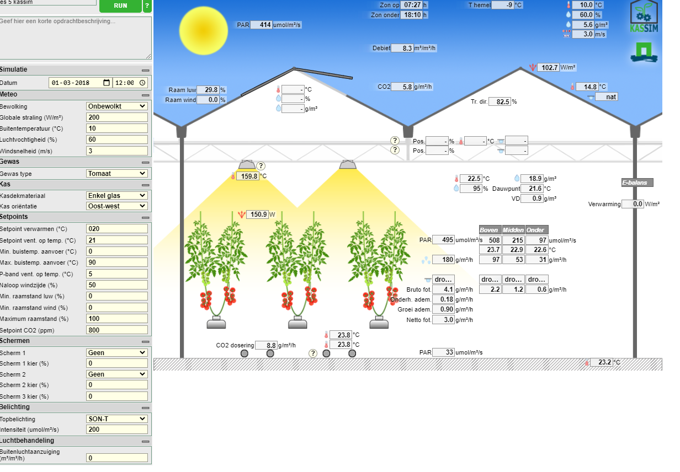
Open Kassim 5 via de link in je E-mail
Verander de datum min 1-3-2018
Verander buitentemperatuur in 10 C
Verander straling in 200 W
Verander Belichting in Son-T, 200 mol
Druk op run

Slide 6
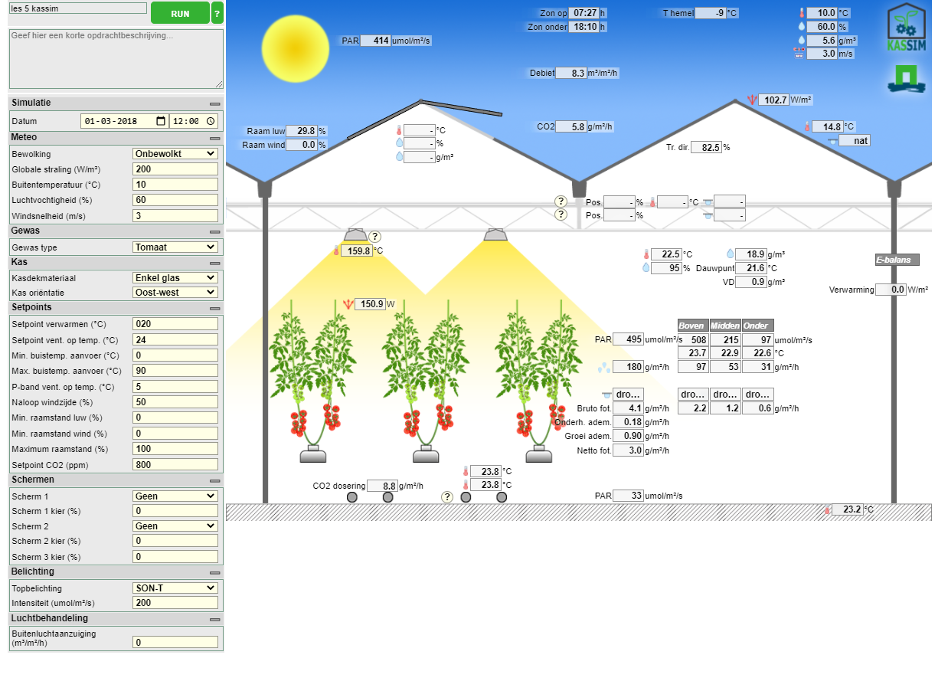
Verander de setpoint ventilatie temperatuur in 24 C.
Wat zal er nu gaan gebeuren denk je

Slide 7
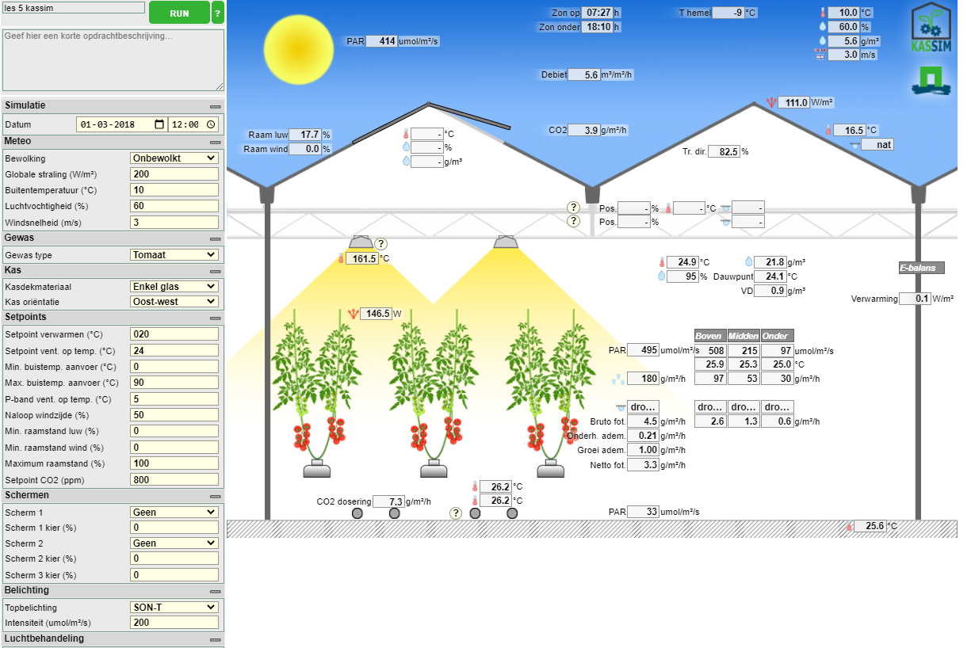
Raamstand 17,7% (was 28,8 %)
Netto fotosynthese 3,3 (was 3,0)
CO2 verlies 3,9 (was 5,8)
CO2 aanvoer 7,3 (was 8,8)
Temperatuur 24,9 C (was 22,5 C)

Slide 8
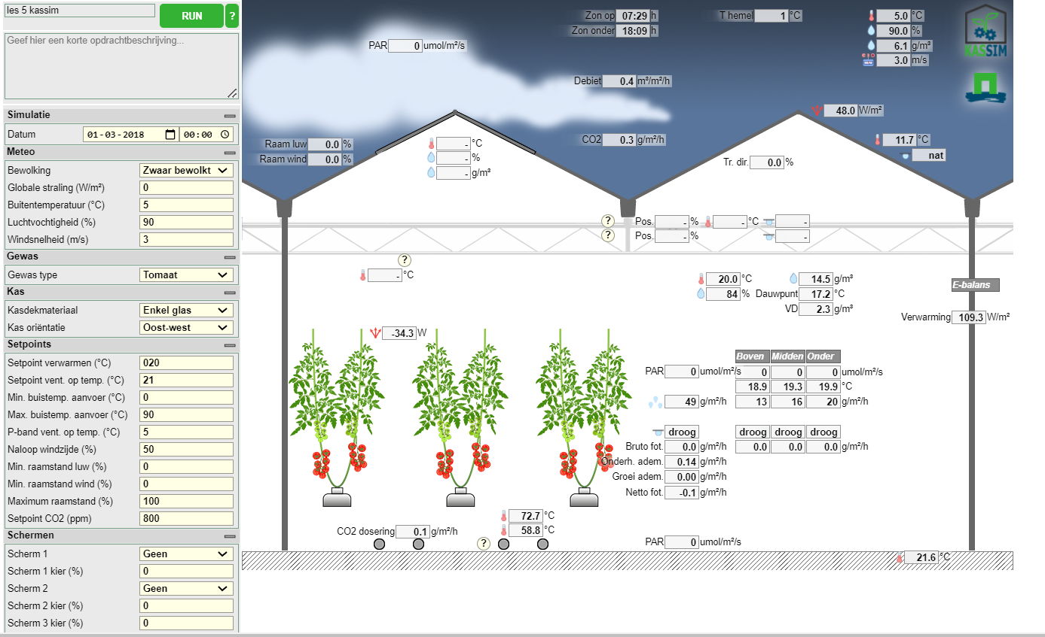
Verander datum in 1-3-2018 tijd 0:00
Verander bewolking in zwaar bewolkt
Straling in 0
Buitentemp in 5
Rv in 90%
Druk op run

Slide 9
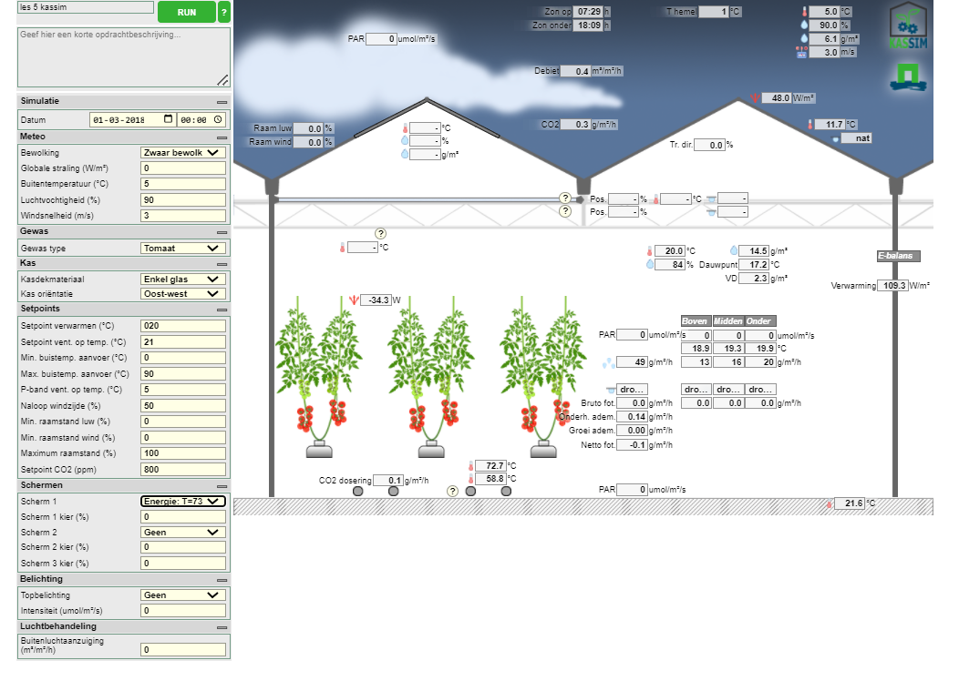
Wat zou er veranderen als je nu een energiescherm van 73 % inzet?

Slide 10
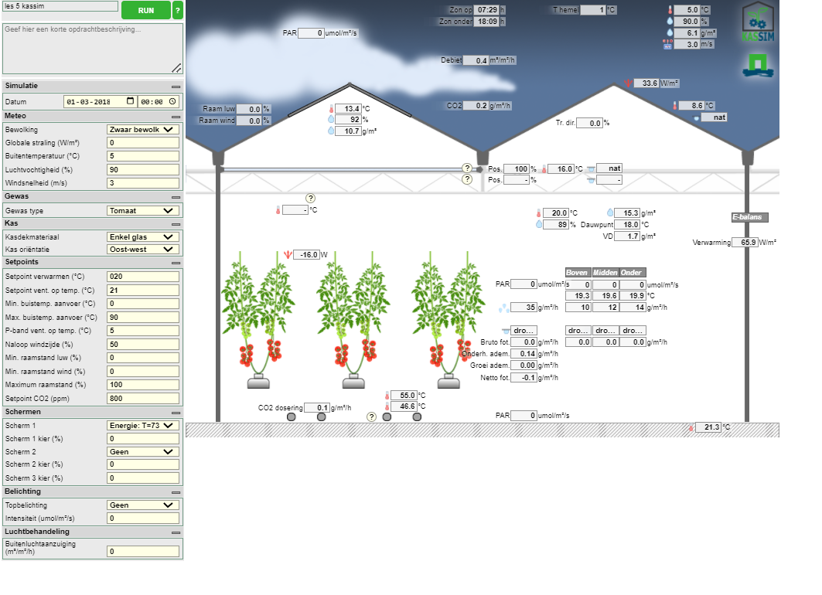
RV is 89 % (was 84%)
Uitstraling gewas -16 W (was -34,3)
Buistemperatuur is 55 C (was 72,7)
Verwarming is 65,9 W (was 109,3)

Slide 11
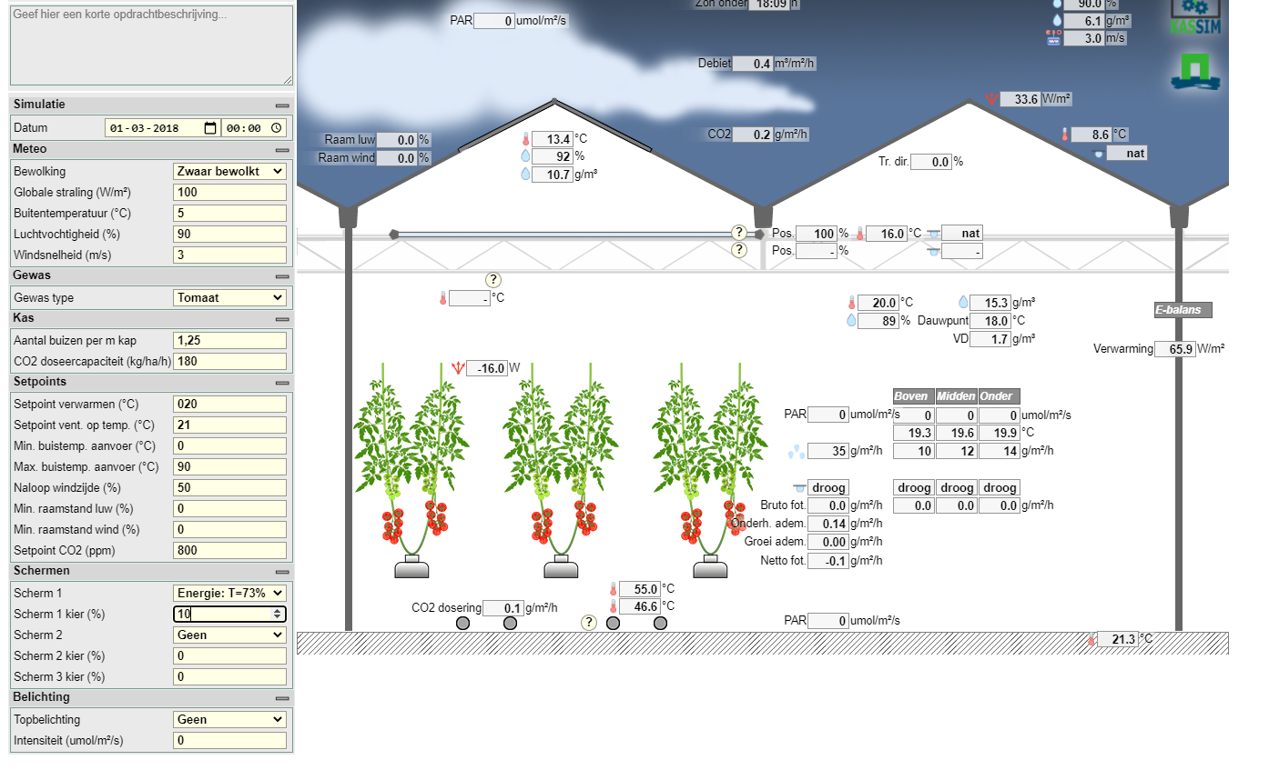
Wat zou er veranderen als we een kier van 10% in het scherm trekken?

Slide 12
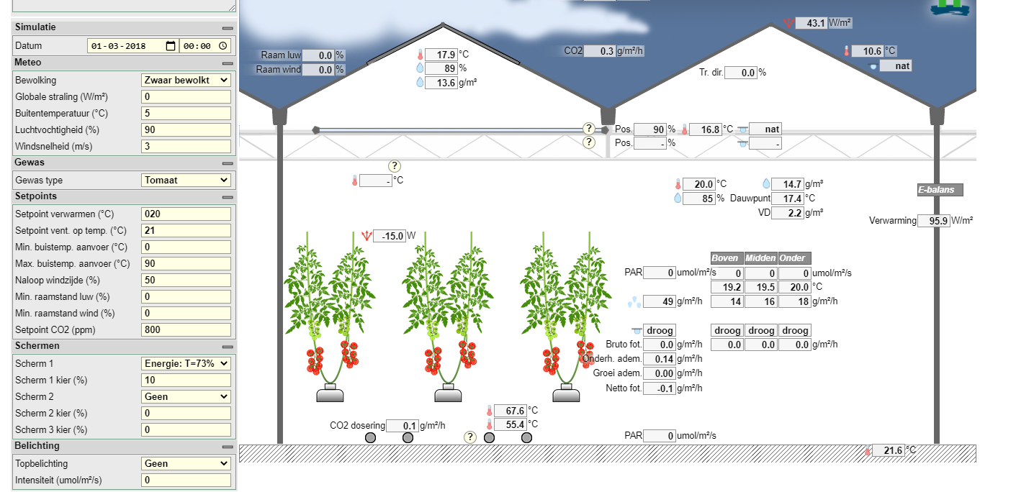
RV is 85% (was 89%)
Buistemperatuur is 67 C (was 55 C)
Verwarming is 95,9 W (was 65,9 W)
De verwarming is nog steeds 15 W minder dan zonder scherm

Slide 13
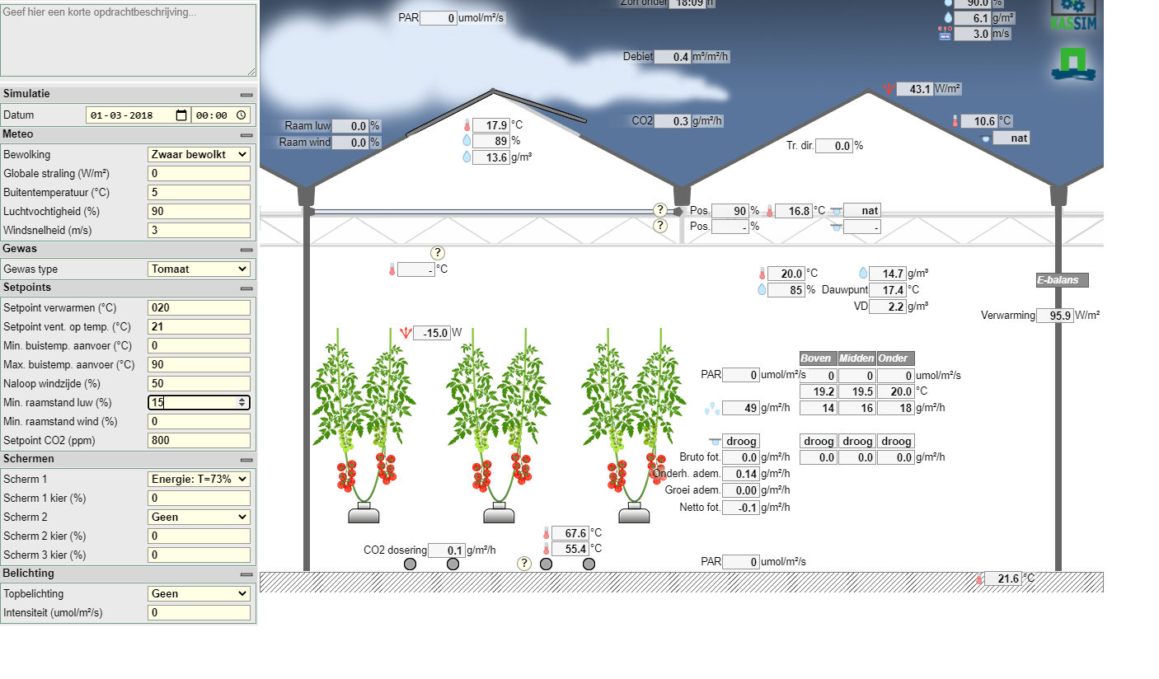
Sluit het scherm helemaal en zet een minimum, raamstand van 15% bij de luwe zijde.
Wat gaat er gebeuren?

Slide 14
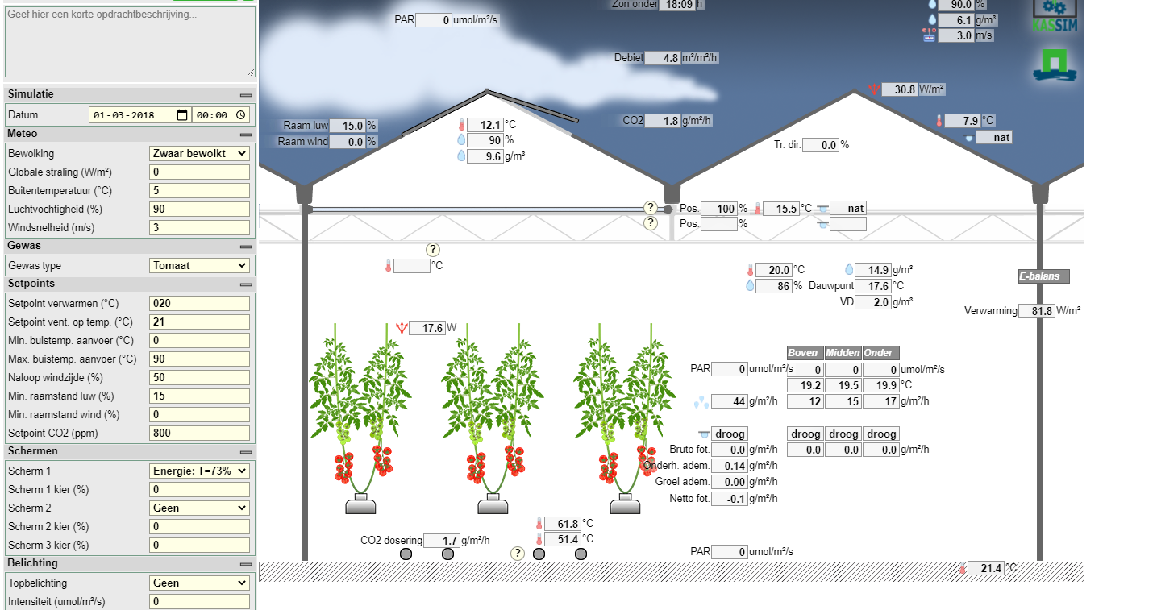
RV is 86% (was 85%)
Buistemperatuur is 61,8 C (was 67,6 C)
Verwarming is 81,8 W (was (95,9 W)

Slide 15
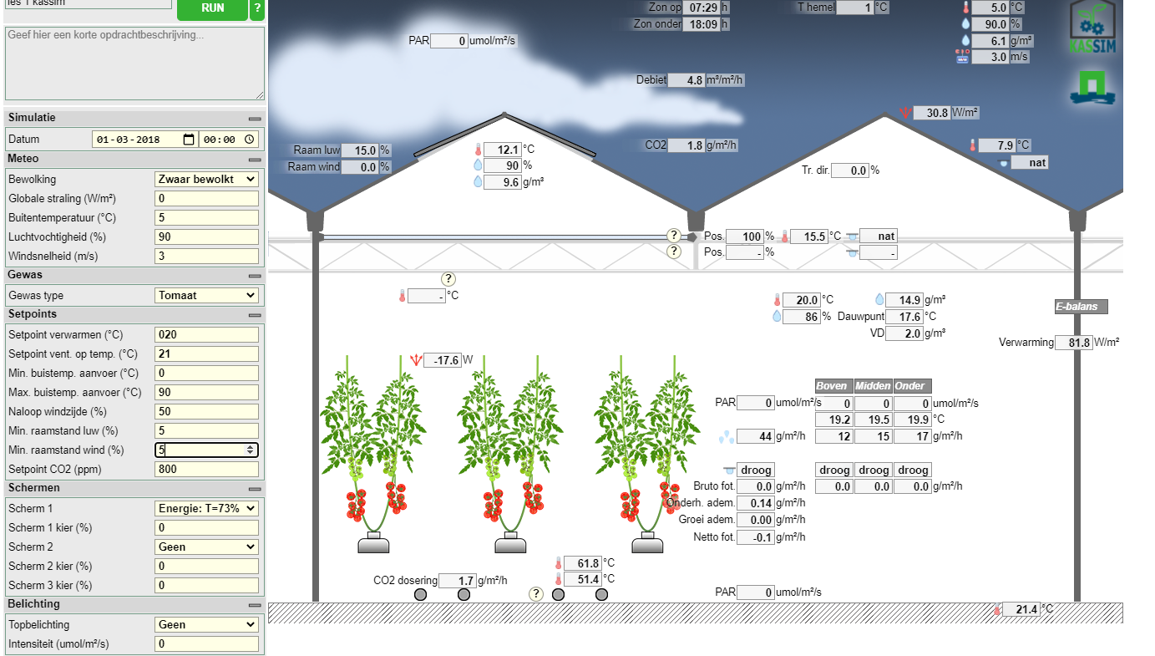
Zet nu de minimum raamstand wind en luw op 5%.
Wat zou er nu gaan veranderen denk je?

Slide 16
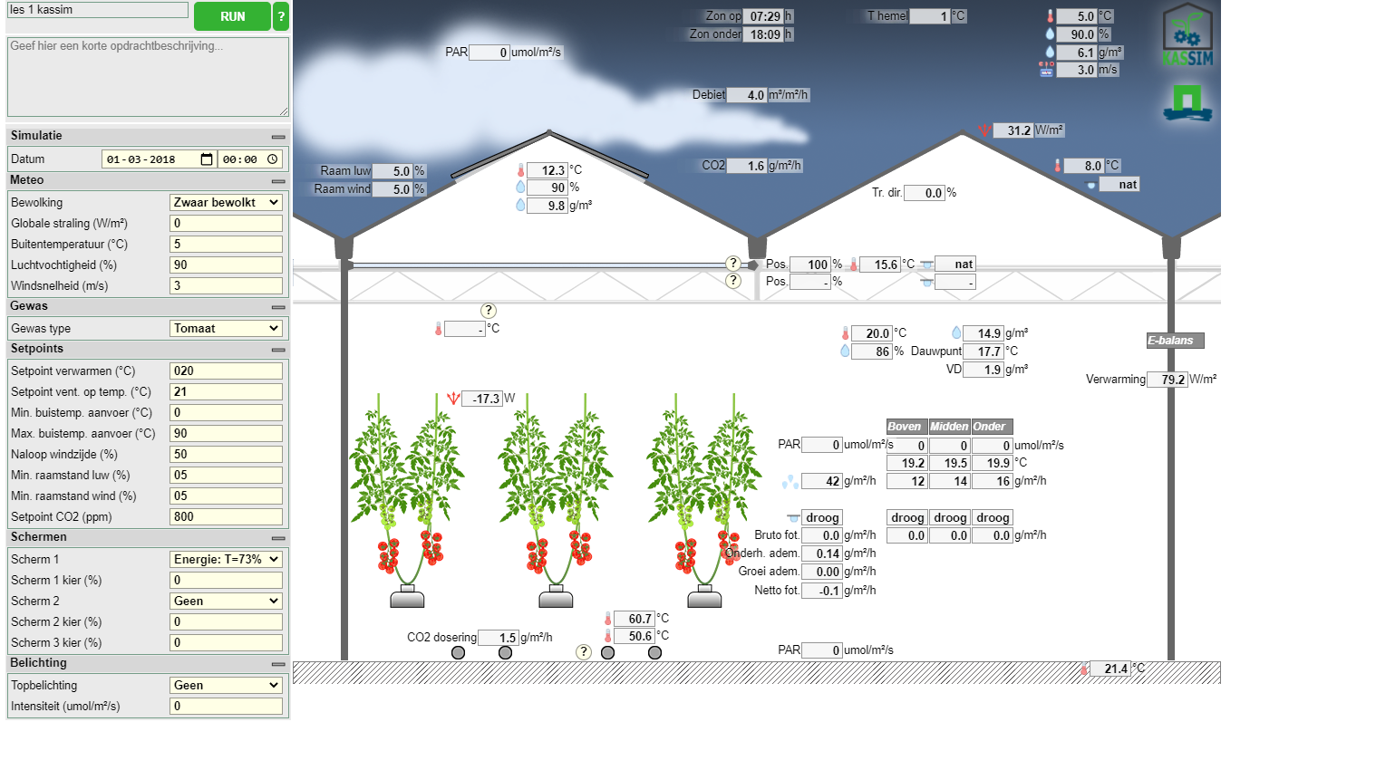
RV is 86% (was 86 %)
Buistemperatuur is 60,7 C (was 61,8 C)
Verwarming is 79,2 W (was 81,8 W)

Slide 17
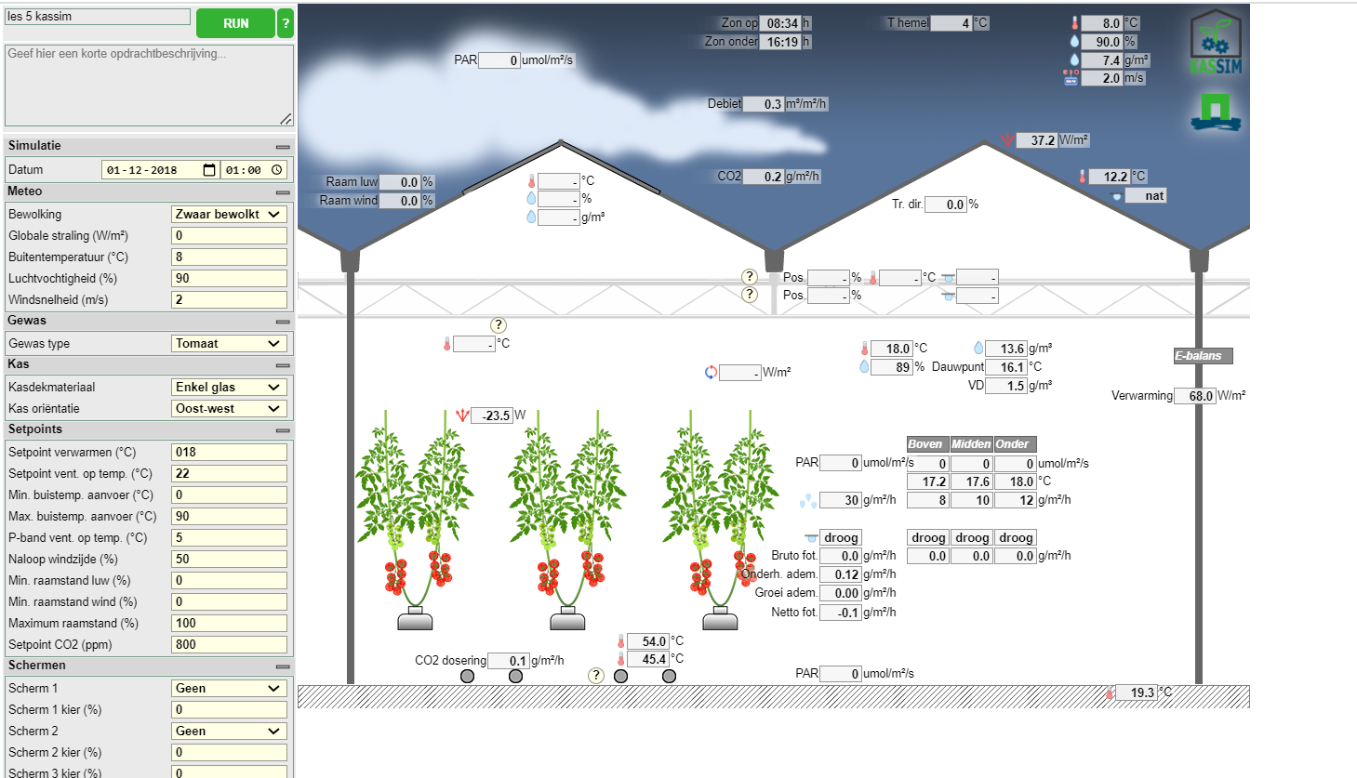
Verander de volgende gegevens en druk op run.
Probeer de verwarming zo laag mogelijk te krijgen zonder dat de RV stijgt

Slide 18
(semi) gesloten kas

Slide 19
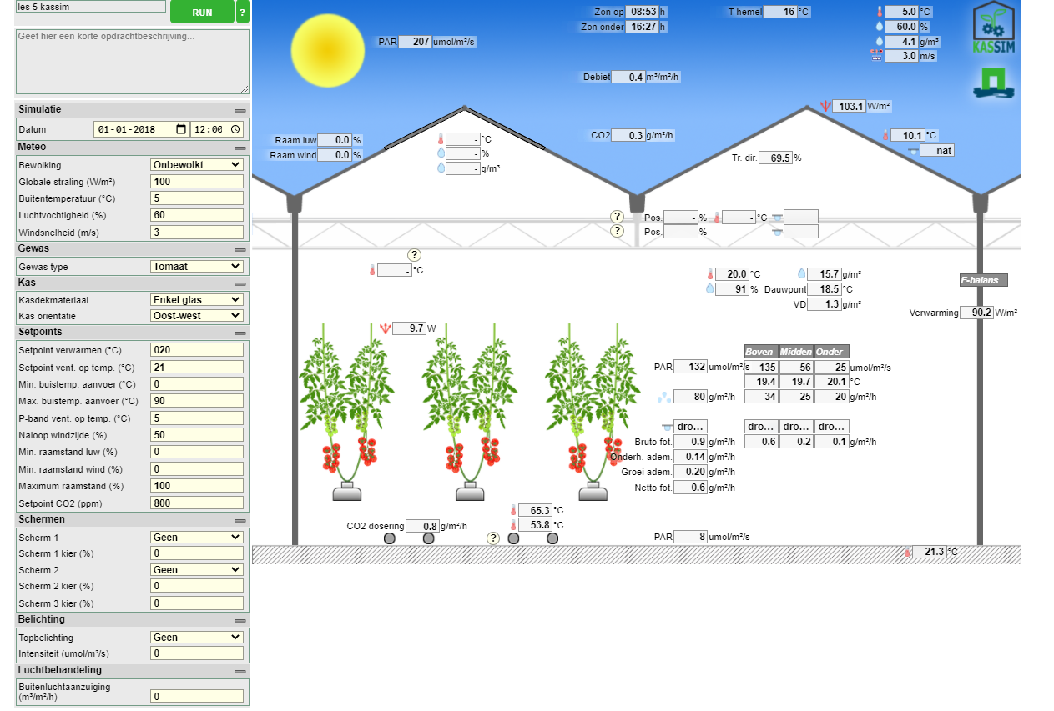
Druk op
Druk op run

Slide 20
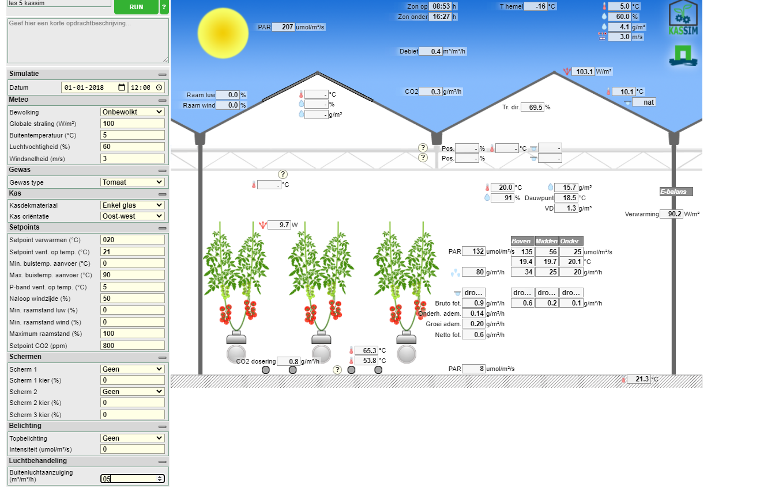
Verander nu de buitenluchtaanzuiging in 5 m3/m2
Wat zal er veranderen?

Slide 21
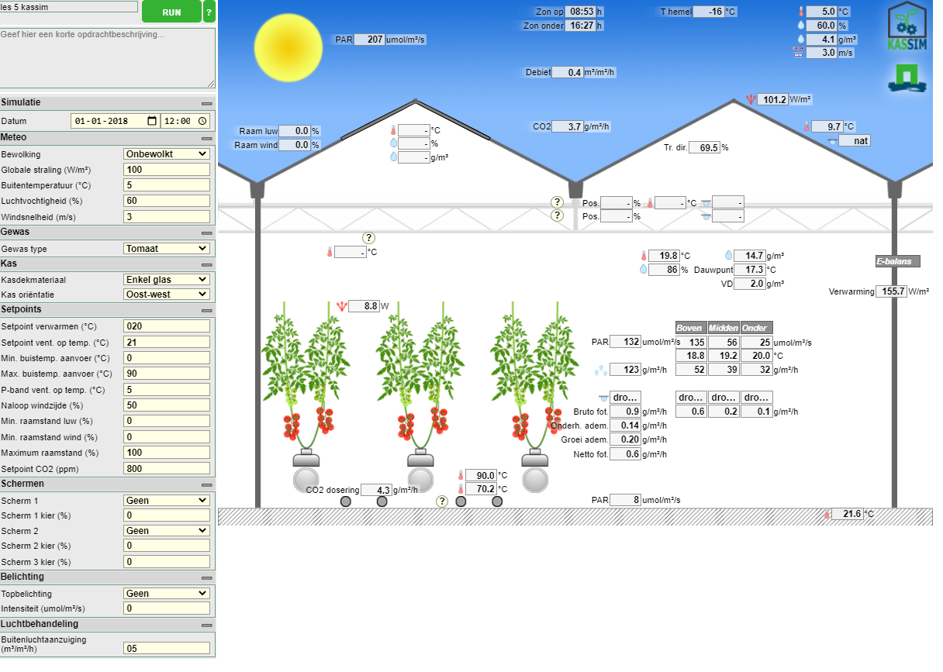
RV is 86% (was 91%)
Verwarming is 155,7 W (was 90,2)
Verdamping is 52, 39, 32 (was 34,25, 20)
CO2 aanvoer is 4,3 (was 0,8)
Netto fotosynthese blijft 0,6 gr

Slide 22
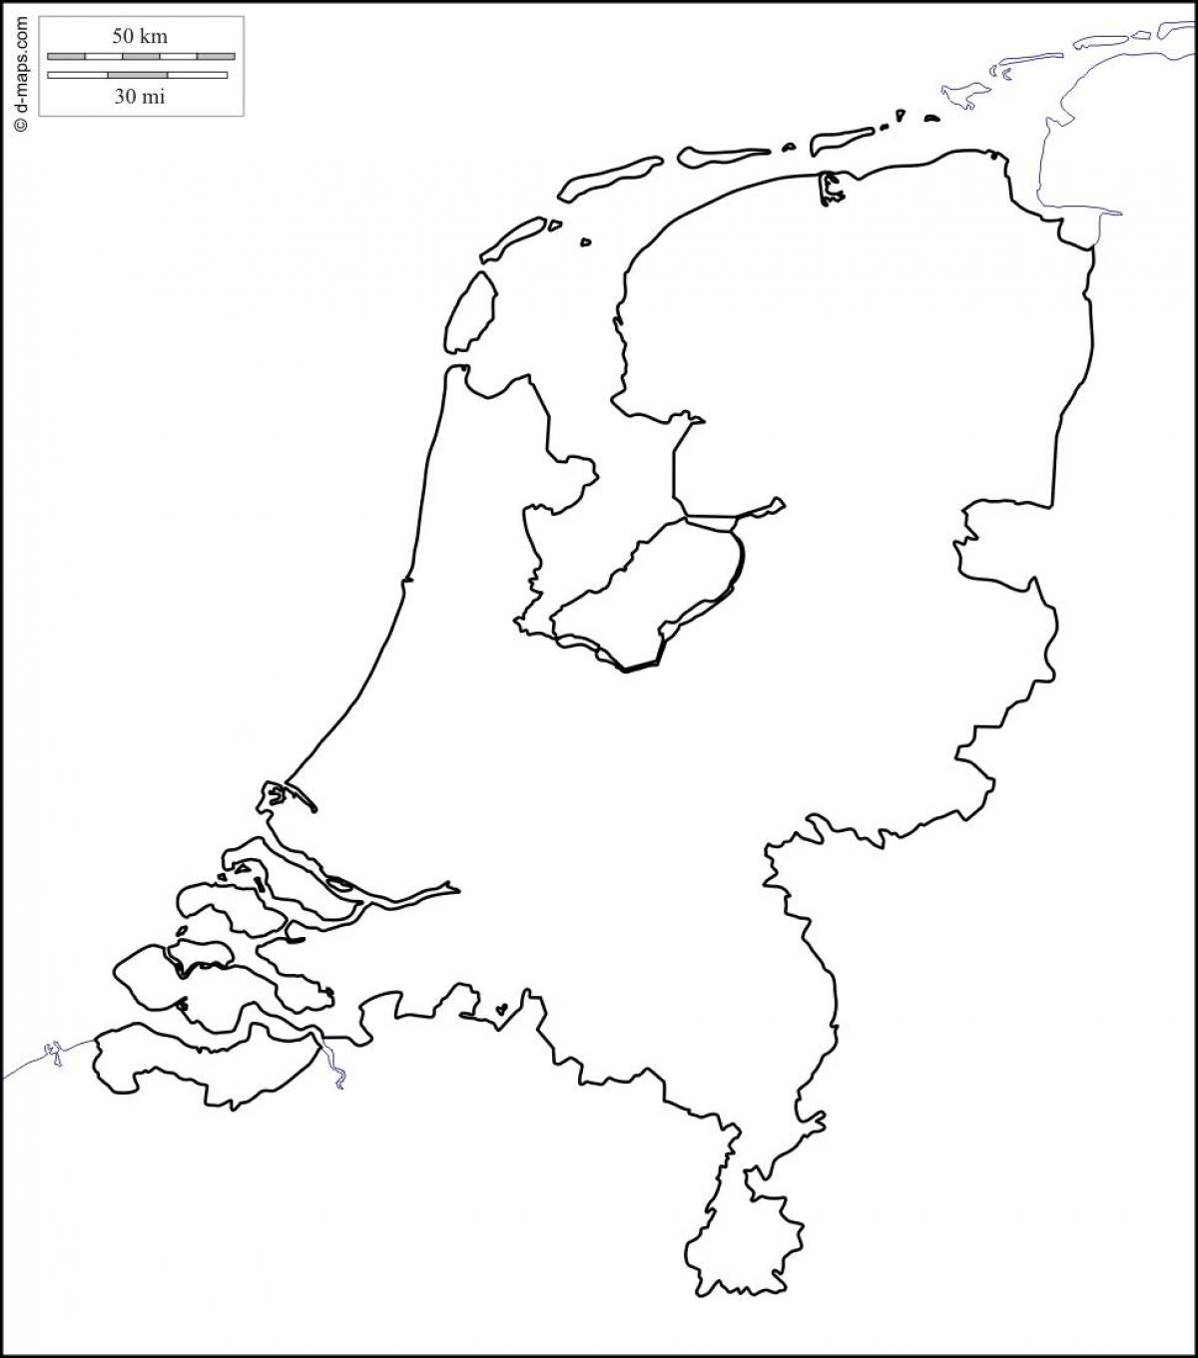
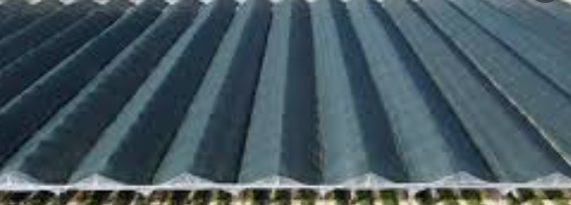
Maakt het uit als je kas met de nokrichting noord-zuid of oost-west
bouwt ?

Slide 23
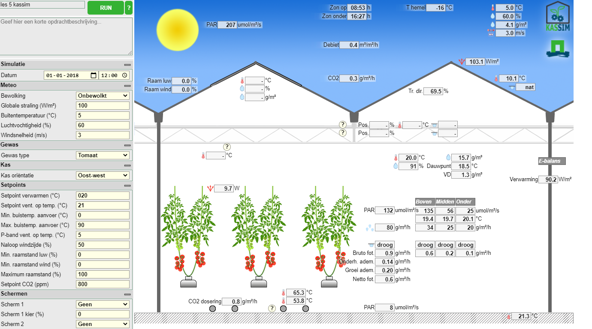
Druk op
Druk op run

Slide 24
Verander nu bij kas oriëntatie de nokrichting van oost-west naar noord zuid.
Wat zal er veranderen denk je?

Slide 25
PAR transmissie 52,5 % (oost-west 69,5%)
Buistemperatuur 69,2 C (oost-west 65,3 C)
Verwarming 100,1 W (oost-west 90,2 W)
PAR 110 mol (oost-west 132 mol)
Netto fotosynthese 0,5 Gr (oost-west 0,6 Gr)

Slide 26
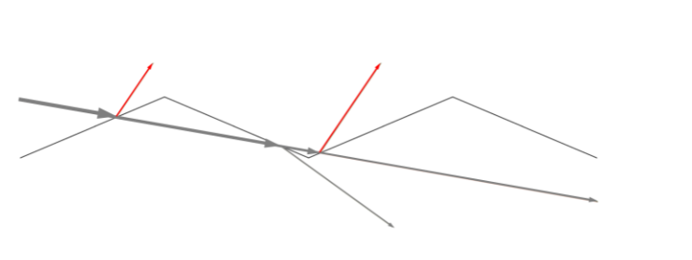
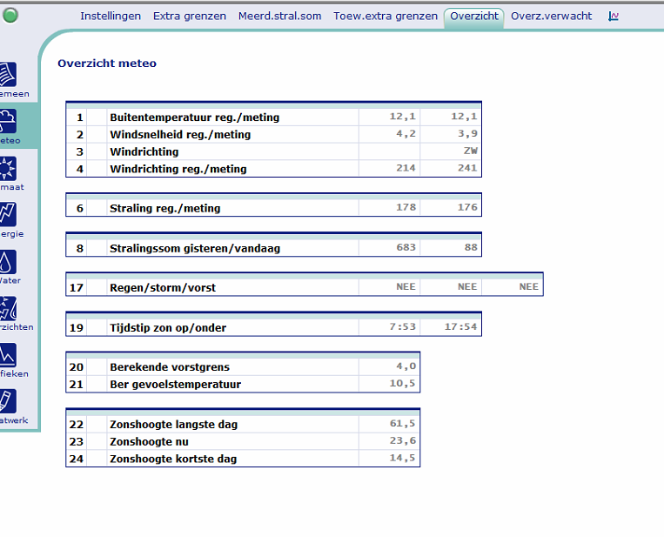
Dit komt omdat de zon in de winter erg laag aan de hemel staat.
Het zonlicht zal bij een kas die met de nokrichting in noord-zuid is gebouwd meer uit de kas gereflecteerd worden.

Slide 27
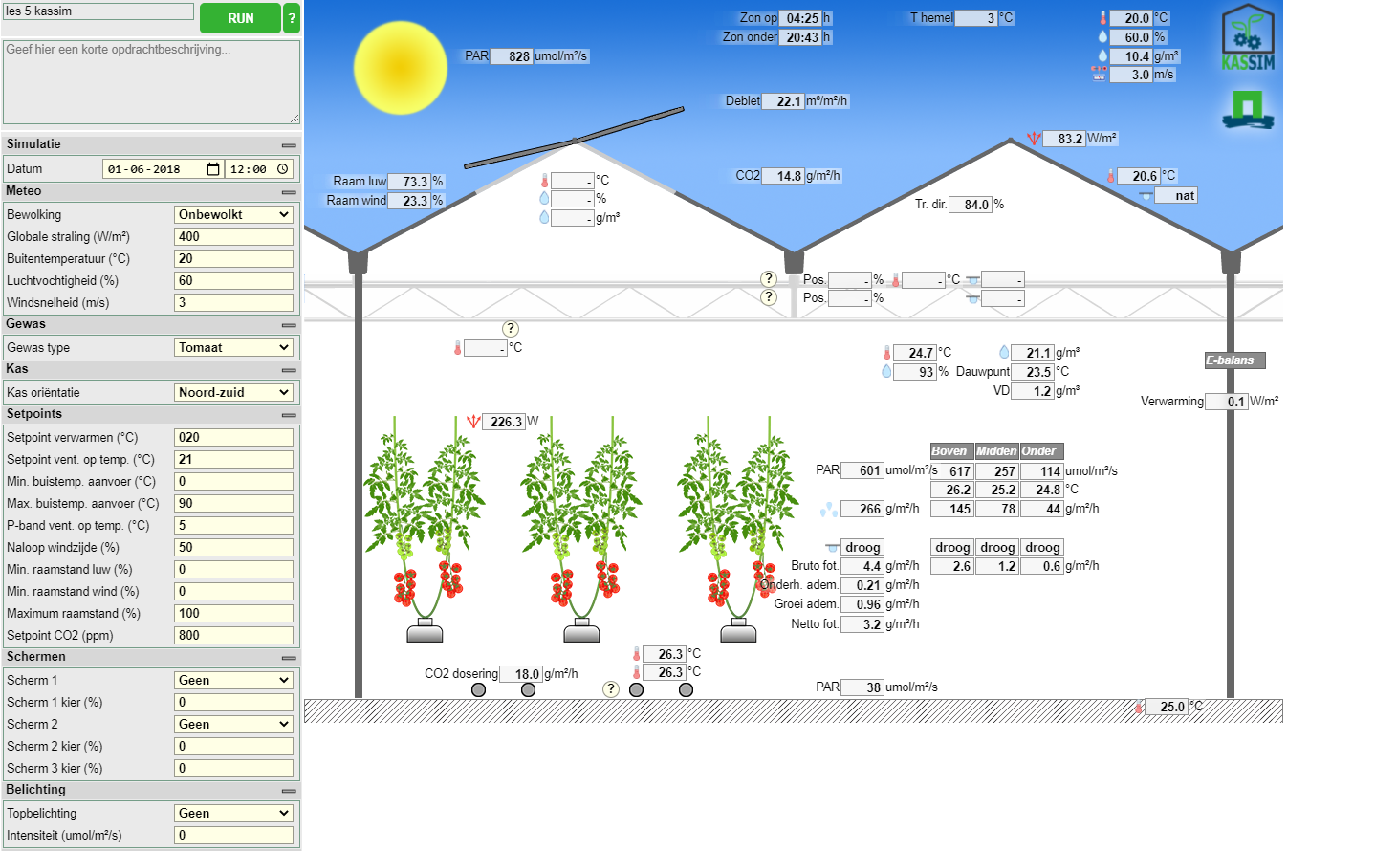
Verander de datum in 1-6-2018
Instraling op 400 W
Temperatuur op 20 C
Druk op run

Slide 28
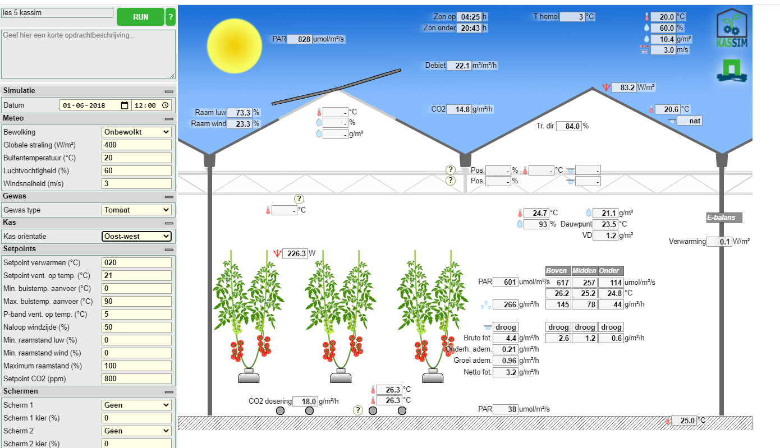
Wat gebeurt er nu als je bij kas oriëntatie de nokrichting aanpast naar oost-west?

Slide 29
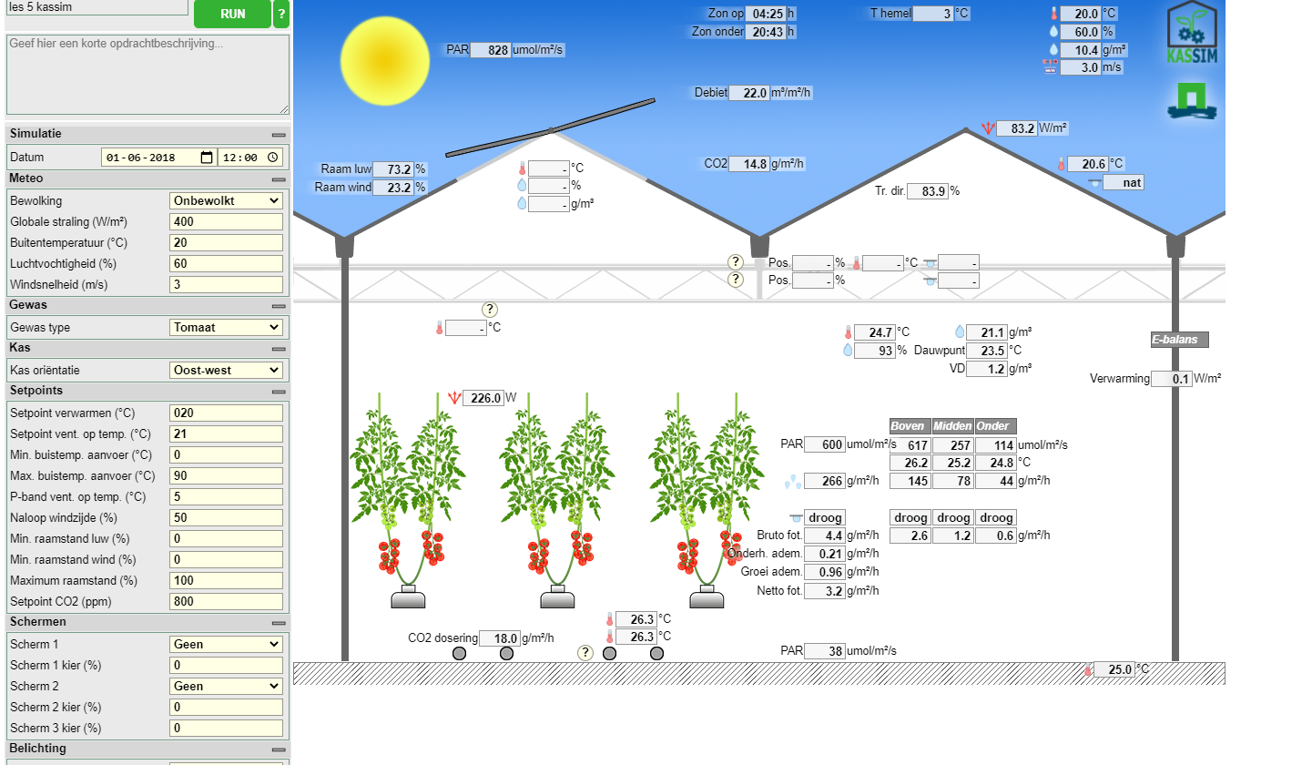
PAR transmissie 83,9 % (noord-zuid 84%)
PAR 600 mol (noord-zuid 601 mol)
Netto fotosynthese 3,2 Gr (noord-zuid 3,2 Gr)

Slide 30
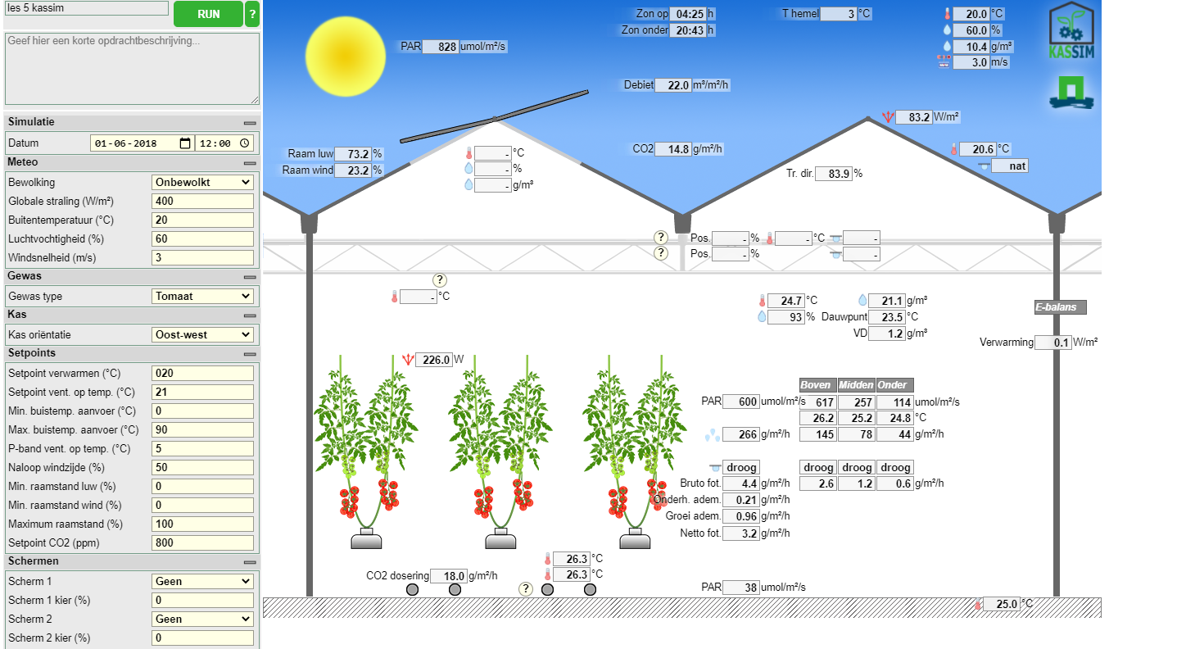
In welke maand zou het omslagpunt liggen?
Test dit zelf uit (verander hierbij alleen de datum en de nokrichting)
Notes:
September-oktober
april

Slide 31
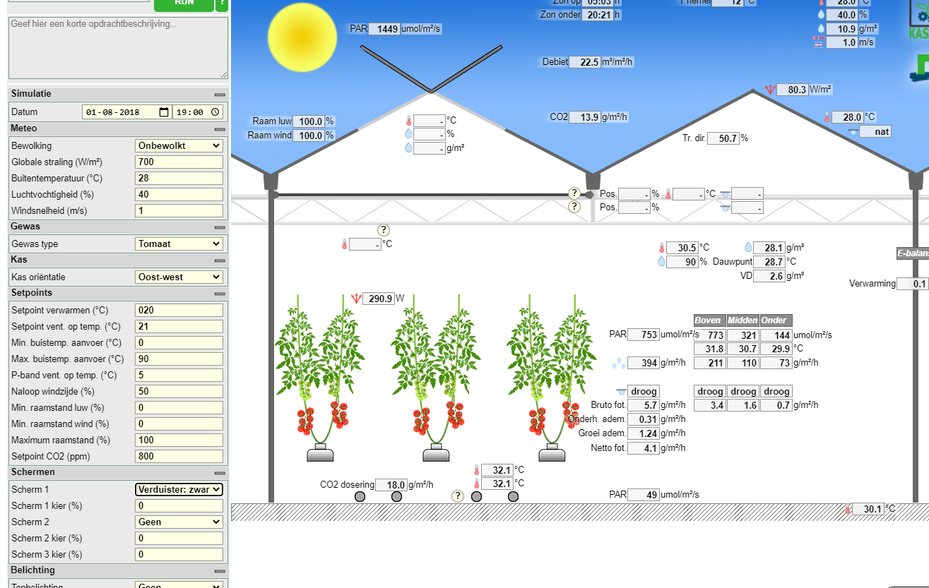
Bolchrysanten moeten13 uur per dag verduisterd.
Meestal laat de kweker om 19:00 uur het verduisteringsscherm dicht lopen en ‘s morgens om 8:00 uur gaan de schermen weer open.
Verander even de volgende gegevens.
Wat zal er in de kas gaan
gebeuren?

Slide 32
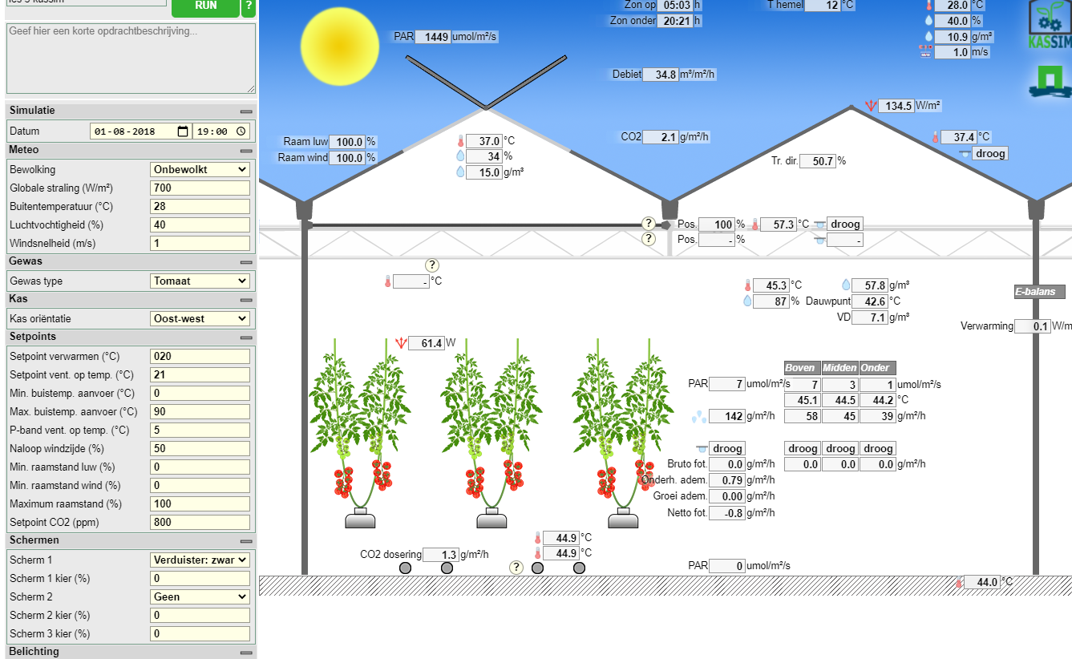
Temperatuur is 45,3 C (was 30,5 C)
Netto fotosynthese is -0,8 Gr (was 4,1 Gr)

Slide 33
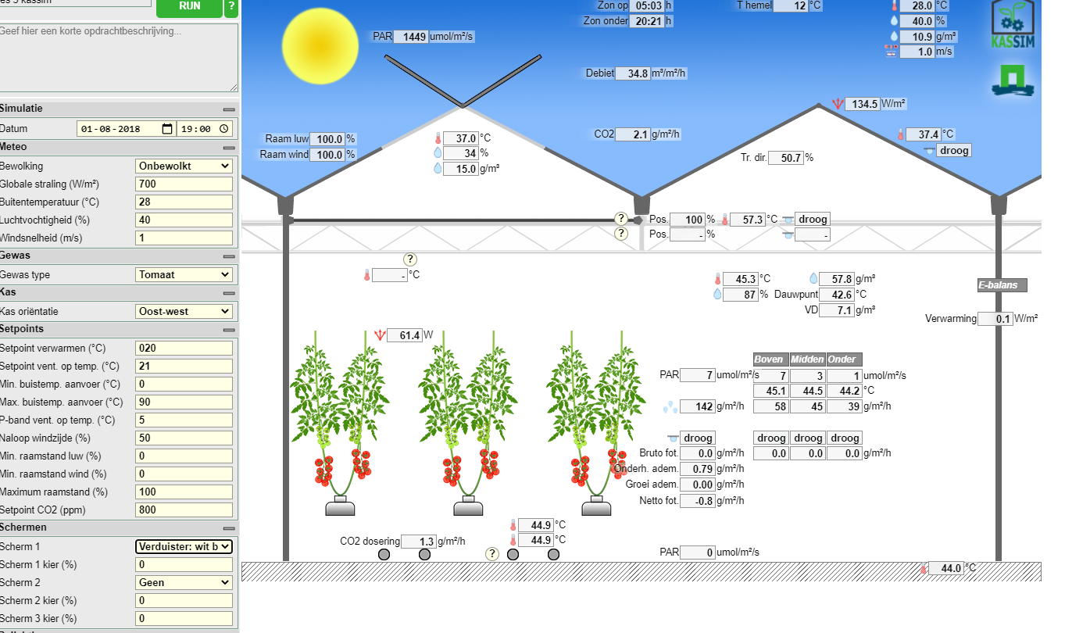
Verander nu het scherm in verduister: wit boven, zwart onder.
Wat zal er veranderen?

Slide 34
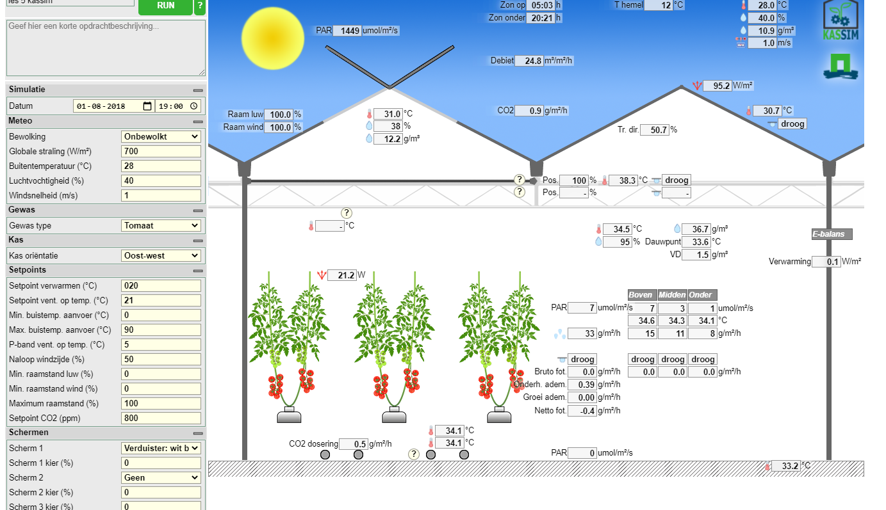
Temperatuur is 34,5 C (was 45,3 C)
RV is 95% (was 87%)
Netto fotosynthese is -0,4 Gr (was -0,8 Gr)

Slide 35
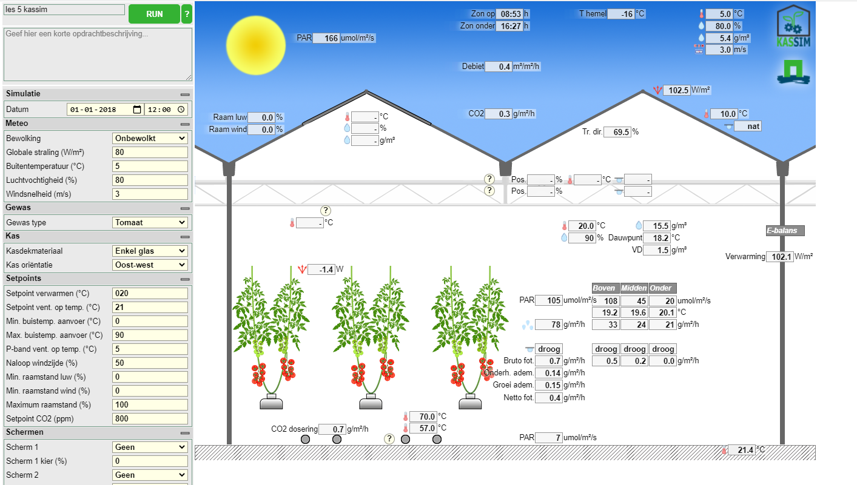
Stel nu de volgende gegevens eens in:

Slide 36
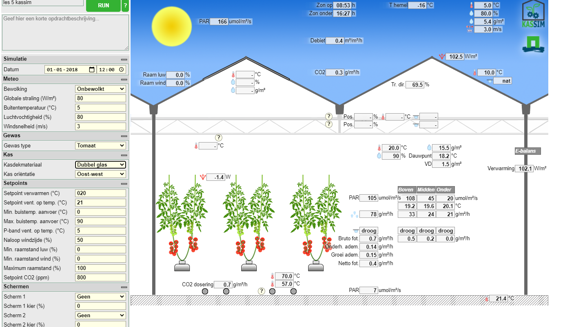
Wat zou er veranderen als we het kasdek veranderen in dubbel glas?

Slide 37
Verwarming is 107,6 W (was 102,1 W)
Par boven het gewas is 92 mol (was 105 mol)
Transmissie is 59,8% (was 69,5%)
Netto fotosynthese is 0,3 gr (was 0,4 gr)

Slide 38
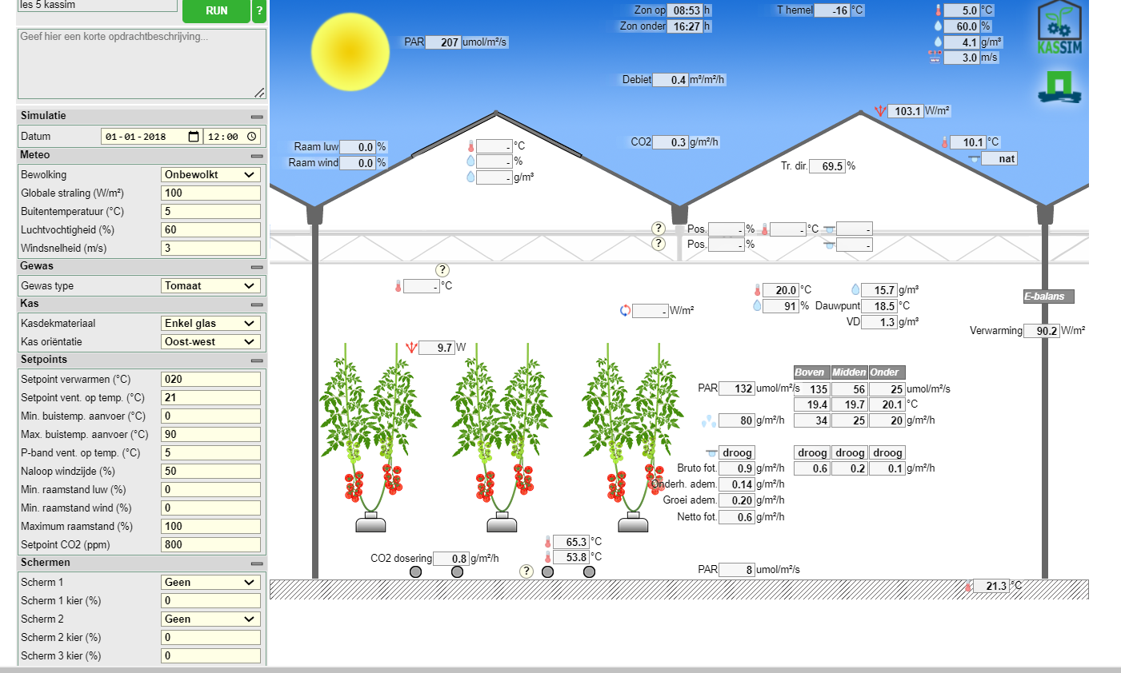
Ga weer terug via
Druk op run

Slide 39
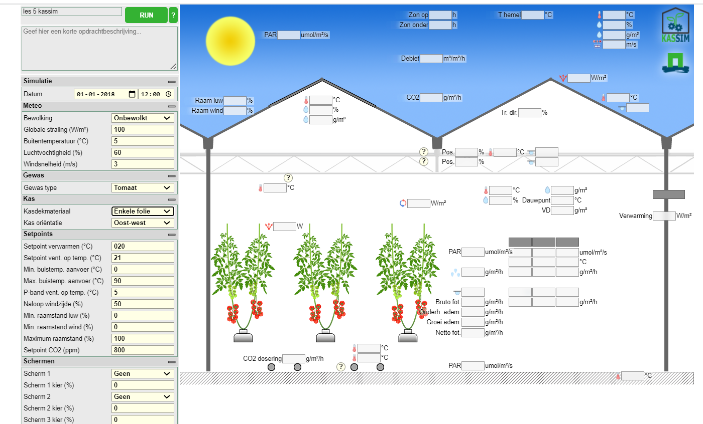
Wat zou er veranderen als kasdekmateriaal op enkel folie zet?

Slide 40
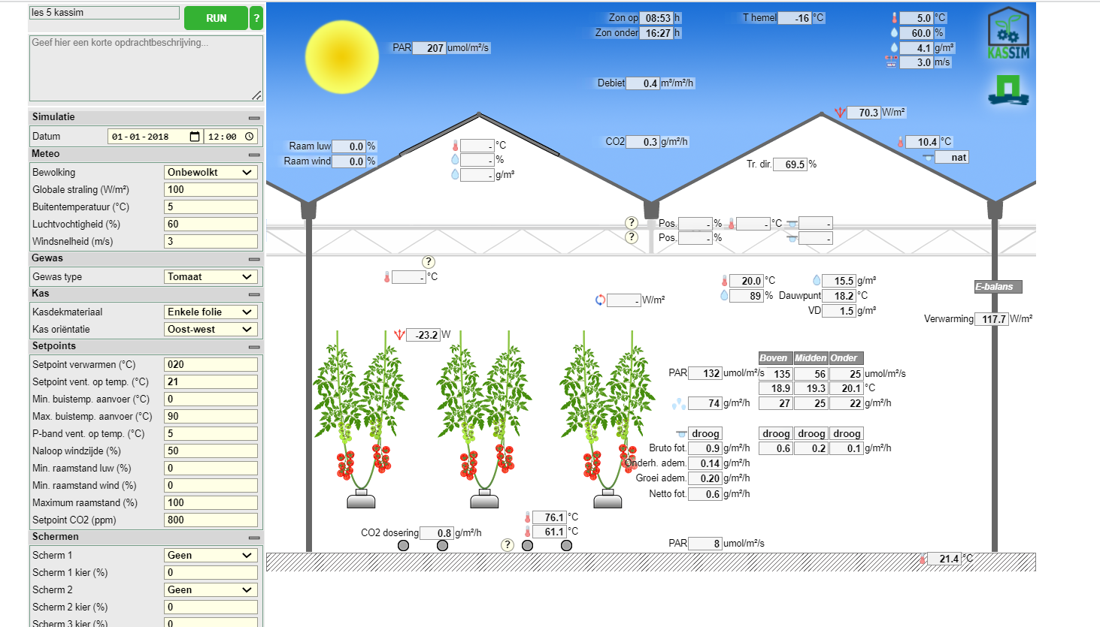
Verwarming is 117,7 W (was 90,2 W)
Buistemperatuur 66,1 (was 65,3)

Slide 41
Opdracht
Neem de ingestelde klimaatgegevens (nacht temperatuur) van 1 januari van je stage bedrijf. Verander de tijd in 0:00 uur, meteo bewolking in zwaar bewolkt, globale straling in 0 W en luchtvochtigheid 80%. Probeer de verwarming zo laag mogelijk te krijgen zonder dat de RV teveel stijgt. Maak een schermafdruk en verklaar wat je gedaan hebt.
Neem de ingestelde klimaatgegevens (dag temperatuur) van 1 maart van je stage bedrijf. Verander de datum in 1-3-2018 en tijd in 10,00 uur, meteo bewolking in half bewolkt, globale straling in 100 W, buitentemperatuur 8 C en luchtvochtigheid 80%. Probeer zo kort mogelijk bij de ideale klimaatgegevens in de buurt te komen, met zoveel mogelijk groei. (belichting niet meer dan 200 mol). Maak een schermafdruk en verklaar wat je gedaan hebt.

Slide 43
Opdrachten:
Probeer de standaard instelling de RV te verlagen naar 88%, zonder netto fotosynthese te verliezen, en zonder dat te veel warmte kost. Maak een schermafdruk van de instellingen.
Verander de datum in 1-1-2018 en de tijd in 8:00 uur. Straling in 10 W, buitentemperatuur in 3 C. Probeer de netto fotosynthese op 1,7 g te krijgen met de verwarming zo laag mogelijk. Maak een schermafdruk van de instellingen.
Verander de datum in 1-1-2018, tijd 12:00 uur. Straling in 20 W luchtvochtigheid in 80%, gewas in sla. Verwarmen op 5 C en luchten op 6 C. Probeer de luchtvochtigheid zo goedkoop mogelijk op 83% te krijgen

